Slide 1
Widget & Vibrator
Rira Nurul Sani M3113126
Setiadi Darmawan M3113134
Sekar Ayu P M3113133
Warto Nur P M3113146

Slide 2
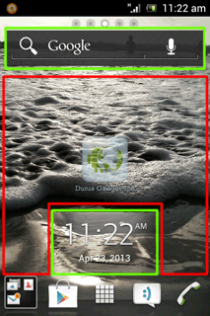
Widget
Fungsi : mempercantik tampilan layar .
Hampir sama dengan icon/shortcut aplikasi tertentu.
Perbedaanya :
icon/shortcut merupakan gambar kecil sebagai sarana untuk membuka sebuah aplikasi
Widget sarana untuk membuka aplikasi tetapi tidak dengan menampilkan tampilan aplikasi utamanya.
Contoh : widget google search , jam digital
laporan cuaca , tanggal .

Slide 3
Pembuatan Widget
Membuat tampilan widget menggunakan .xml dan .java
Pada file .java extend AppWidgetProvider
Membuat folder xml di folder res yang berisi <appwidget-provider yang elemennya mengarah ke .xml yang dibuat diawal sebelumnya
Menambah manifest dengan <receiver

Slide 4
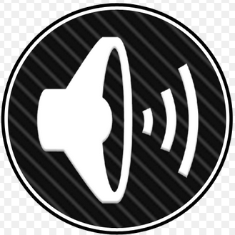
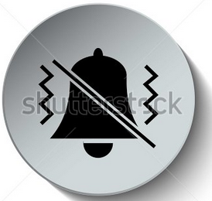
Vibrator/Getar
Peristiwa gerak bolak-balik sebuah benda terhadap suatu titik keseimbangan.

Slide 5
Vibrator pada Android Studio
Vibrator merupakan kelas yang beroperasi vibrator pada perangkat.
Jika proses Anda exit, getaran Anda mulai akan berhenti.
Untuk menggunakan vibrator sistem, panggil getSystemService (Kelas) dengan VIBRATOR_SERVICE sebagai argumen.

Slide 6
Method Vibrator
abstract void | cancel() ➔ Mematikan getaran
abstract boolean | hasVibrator() ➔ Mengecek apakah perangkat memiliki vibrator
Void | vibrate(long[] pattern, int repeat, AudioAttributes attributes) ➔ Getaran dengan pola terentu
Void | vibrate(long[] pattern, int repeat) ➔ Getaran dengan pola terentu
Void | vibrate(long milliseconds) ➔ Bergetar terus menerus dalam jangka waktu tertentu
Void | vibrate(long milliseconds, AudioAttributes(attributes) ➔ Bergetar terus menerus dalam jangka waktu tertentu

Slide 7
THANK YOU ☺

